Slide 1
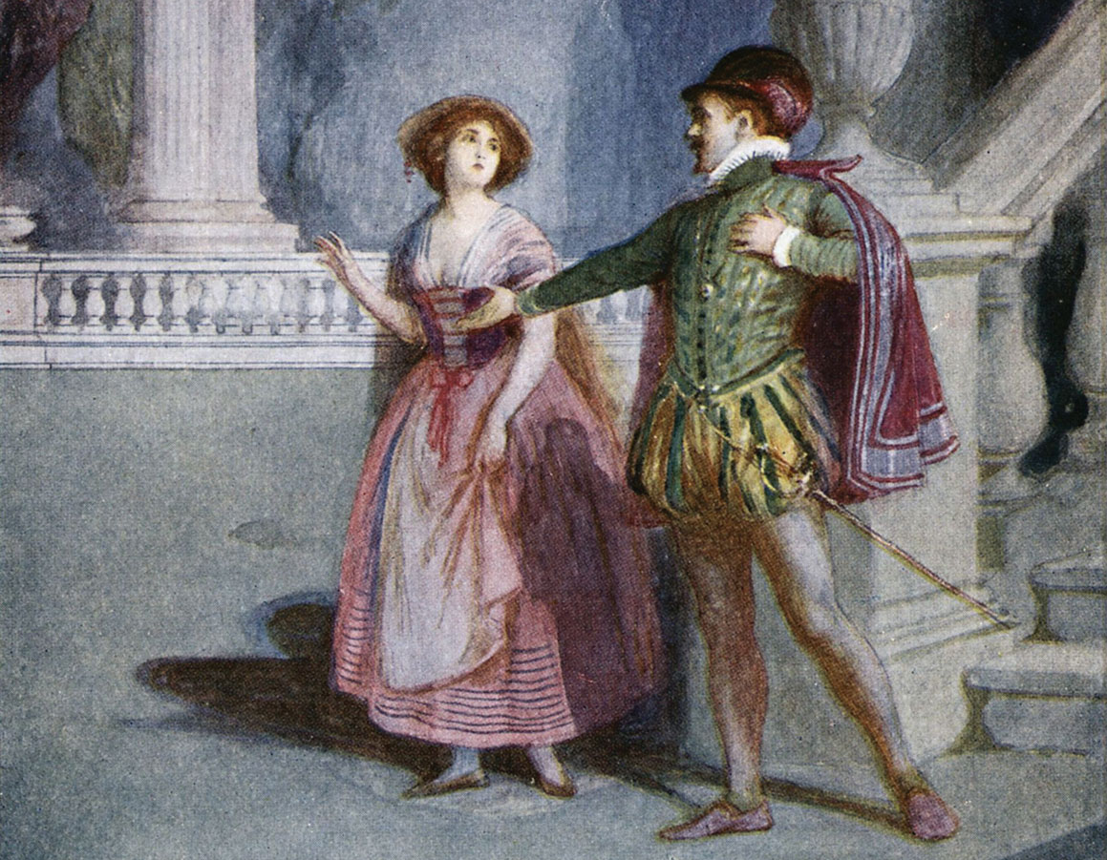
Don Giovanni

Slide 2
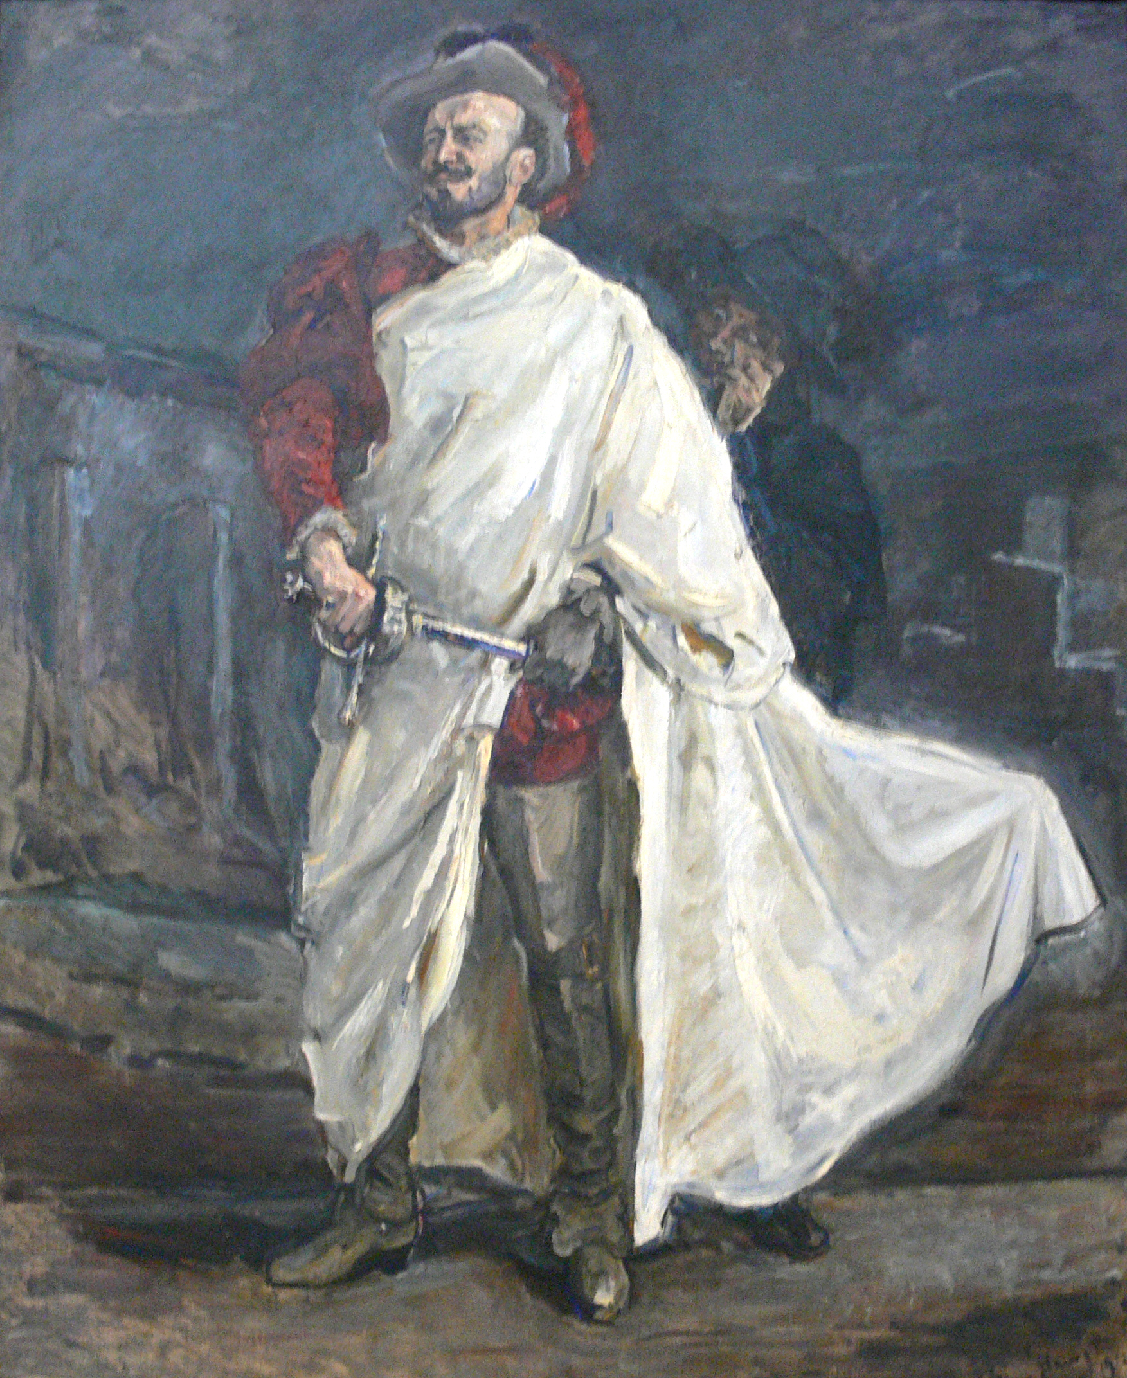
Dongiovanni (o Dòn Giovanni) s.m.:
corteggiatore di donne galante e intraprendente la cui intraprendenza si risolve in sciocca vanteria.
Breve excursus:
La figura di Don Giovanni è stata oggetto di innumerevoli studi socio-psicologici date le varie interpretazioni che gli sono state attribuite;
La sua prima comparsa risale all’opera teatrale di Tirso de Molina;
Tra Ottocento e Novecento la letteratura s’impadronisce della figura di Don Giovanni con varie interpretazioni che vanno dal primo Romanticismo al Decadentismo;
Nel cinema il personaggio di Don Giovanni non ha mai goduto di eccessiva fortuna; nelle rare eccezioni, esso è stato quasi sempre al centro di film d’avventura o di storie d’amore.

Slide 3
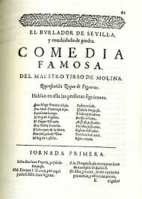
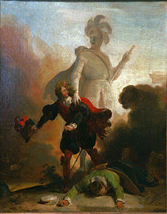
Opera: El burlador de Sevilla y convidado de piedra;
Genere: commedia lirica teatrale:
Datazione: 1630;
Collocazione: Spagna;
Autore: Tirso de Molina, pseudonimo del frate Gabriel Tellez;
Archetipo: burlone, ingannatore di coloro che detengono il potere servendosi delle figure femminili; eroe onorevole e coraggioso anche quando dinanzi a lui si spalancano le porte dell’ oltretomba.

Slide 4
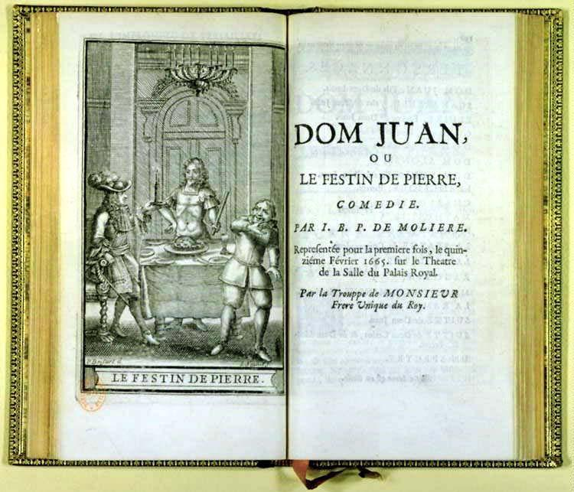
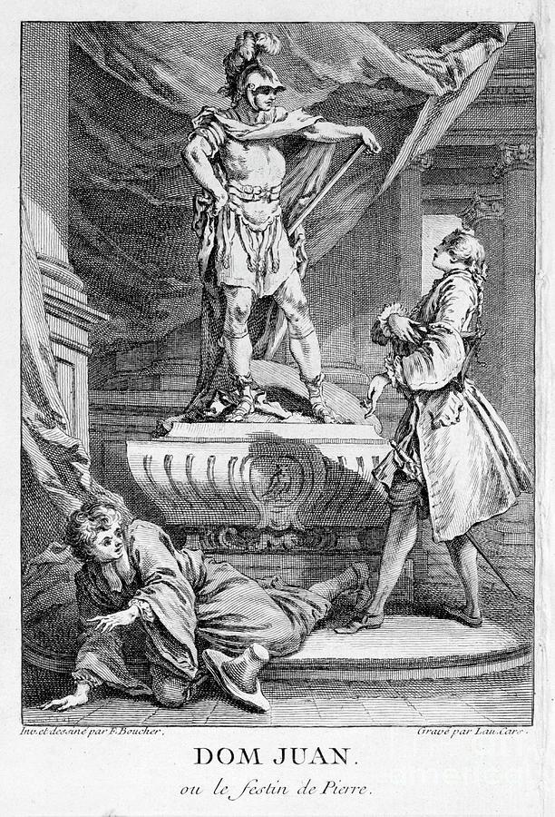
Opera: Dom Juan ou Le Festin de pierre;
Genere: tragicommedia teatrale;
Datazione: 15 febrraio 1665;
Collocazione: Francia;
Autore: Molière, pseudonimo di Jean-Baptiste Poquelin;
Archetipo: ateo, empio ed eretico, provocatore di Dio; eroe del Barocco, anticonformista delle rigide restrizioni della Controriforma.

Slide 5
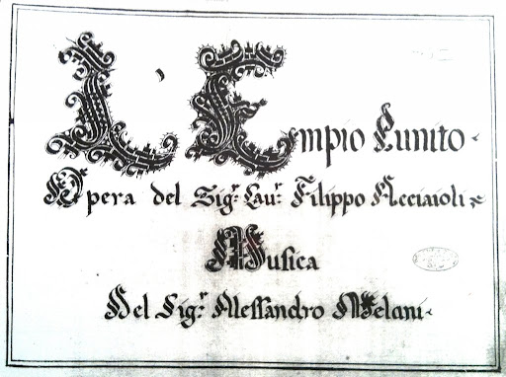
Opera: L’Empio punito;
Genere: melodramma (il 1º in cui compare il mito di Don Giovanni);
Datazione: 1669;
Collocazione: Italia;
Autore: Alessandro Melani.
Opera: The Libertine Destroyed;
Genere: melodramma;
Datazione: seconda metà 1600;
Collocazione: Inghilterra (puritan restauration);
Autore: Henry Purcell;
Archetipo: peccatore, dannato, violatore di norme sociali e morali.

Slide 6

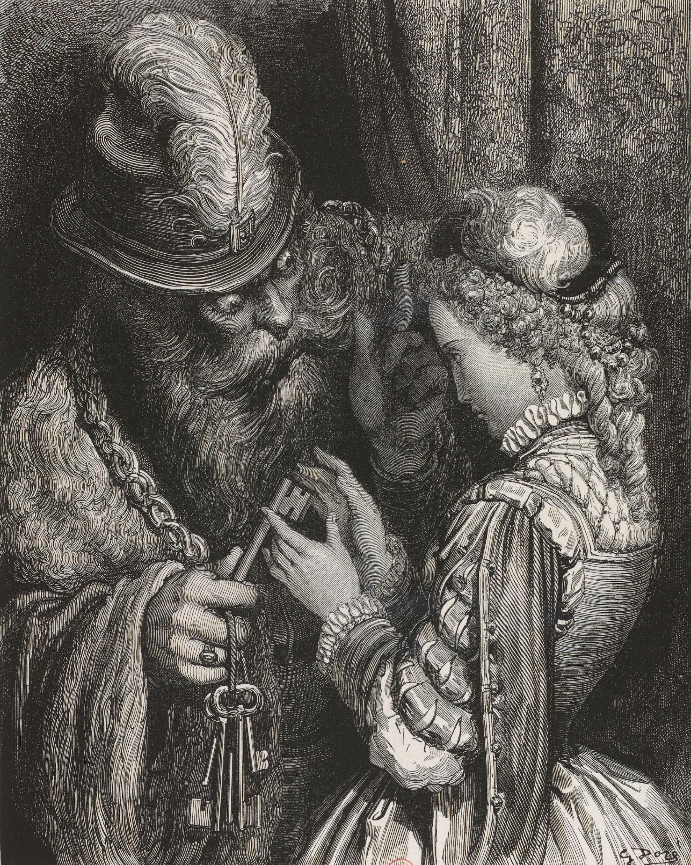
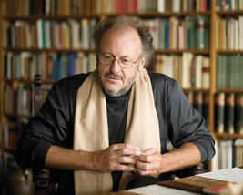
Opera: The libertine;
Genere: dramma teatrale (restaurazione tragedy);
Datazione: 1676;
Collocazione: Inghilterra;
Autore: Thomas Shadwell;
Archetipo: stupratore, sadico, criminale seriale che senza pietà le sue amanti e ne schernisce il loro ambiente sociale.
Parallelismo Don Giovanni – Barbablù
Stabilito da Jurgen Wertheimer (studioso tedesco)
Don Giovanni: seduttore seriale, l’incarnazione del conquistatore;
Barbablù: mostro antropofago, assassino emerso dal mondo delle fiabe, annientatore di mogli.

Slide 7
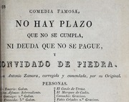
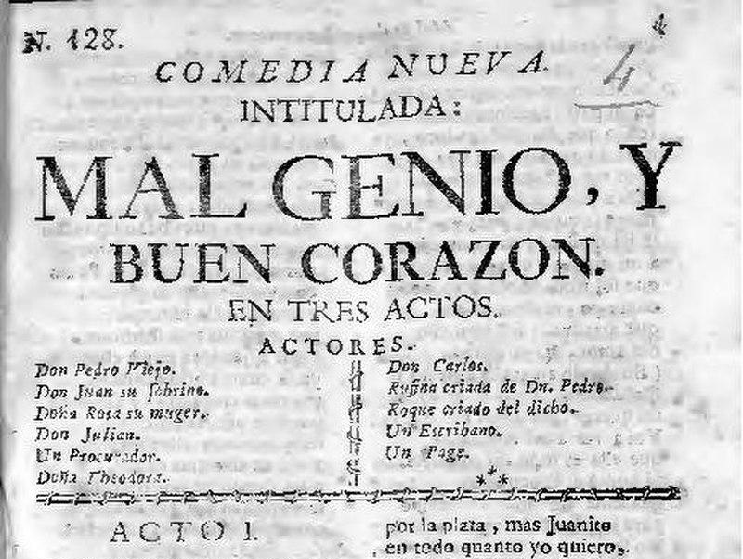
Opera: No hay Plaza quella no se culpa ni deuda que no se pague y Convidado de pietra;
Genere: dramma teatrale; Datazione: 1714;
Collocazione: Spagna; Autore: Antonio de Zamora;
Archetipo: peccatore pentito in punto di morte (una morte naturale) per aver condotto una vita dissoluta.
Opera: Comedia nova ititulada o Convidado de petra ou D. Joao Tonorio, o dissoluto;
Genere: commedia teatrale; Datazione: 1780;
Collocazione: Portogallo; Autore: anonimo;
Archetipo: eroe lacrimoso che fa penitenza sopraffatto dai sensi di colpa e scopre alla fine il significato del “vero amore”.

Slide 8
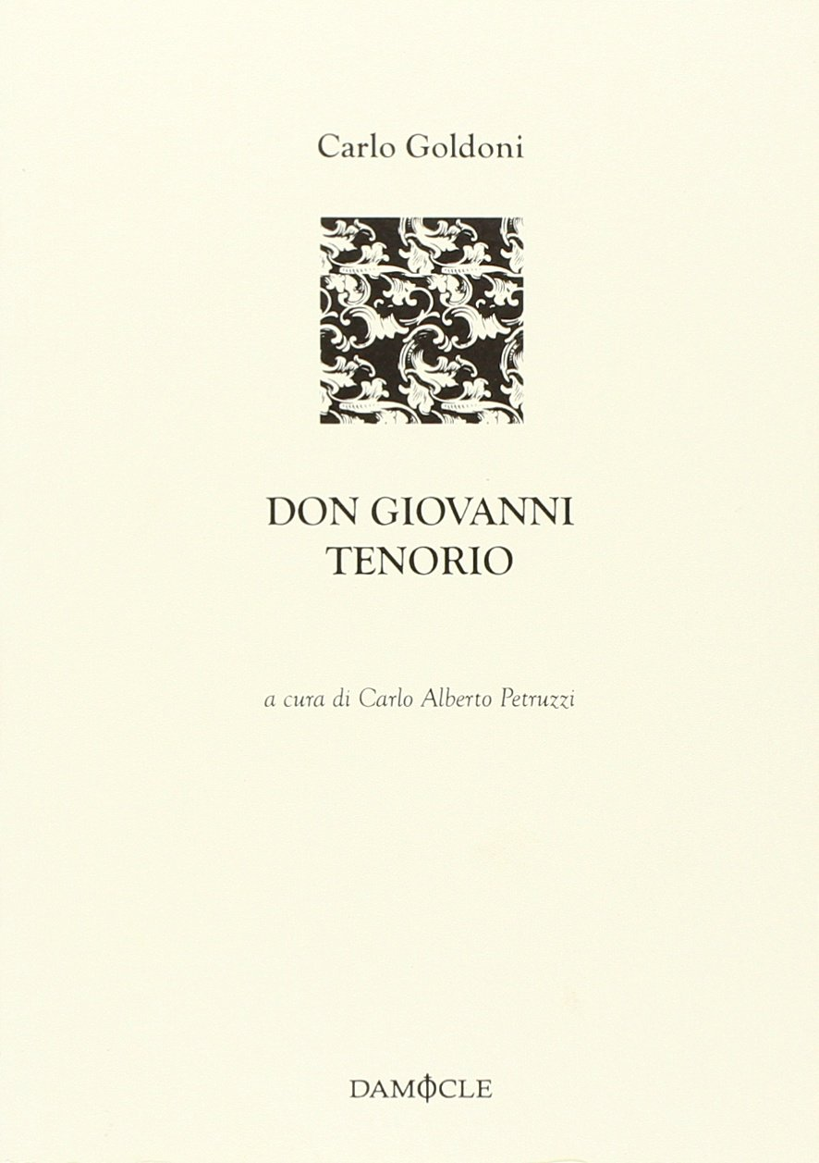
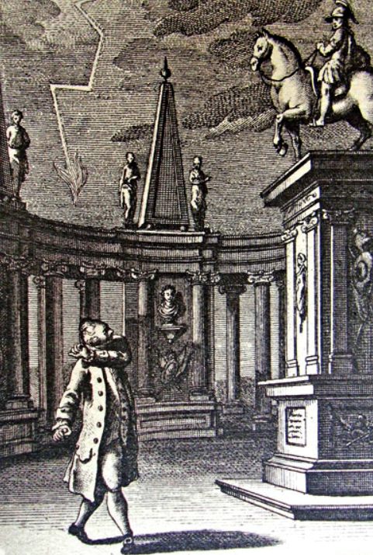
Opera: Don Giovanni Tenorio;
Genere: dramma, tragicommedia teatrale;
Datazione: 1735;
Collocazione: Italia;
Autore: Carlo Goldoni;
Archetipo: seduttore, corteggiatore, ricercatore di piacere e di donne; uomo vile, calcolatore, non conforme ai principi dell’Illuminismo.

Slide 9
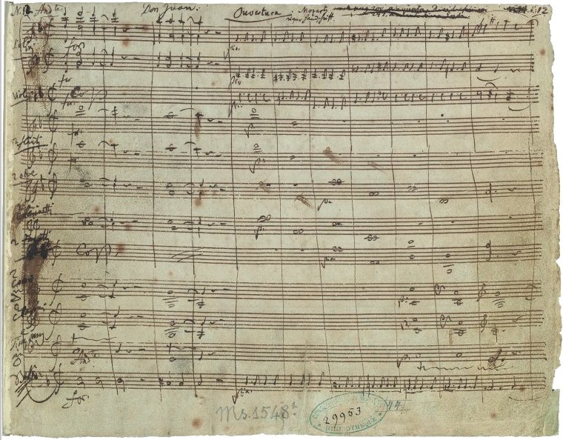
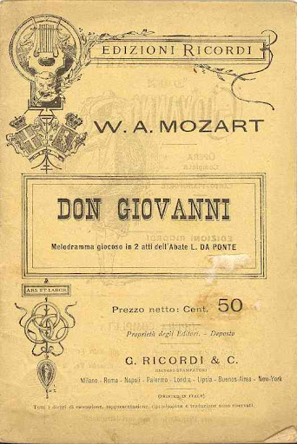
Opera: Il dissoluto
punito ossia il Don
Giovanni, K 527;
Genere: melodramma;
Datazione: 1787;
Collocazione: Italia;
Autore: Wolfgang Amadeus Mozart.
Archetipo: “libertino” (termine voluto da Mozart al posto di “malandrino”, epiteto scelto dall’autore teatrale dell’opera musicata, Lorenzo da Ponte); assunzione della sfumatura di seduttore cronico e collezionista erotico.

Slide 10


Opera: Don Giovanni e Faust;
Genere: dramma;
Datazione: 1829;
Collocazione: Germania;
Autore: Christian Dietrich Grabbe;
Archetipo: emblema della libertà (sessuale) e dell’arbitro assoluto (ideali del Romanticismo) in contrapposizione alla figura di Faust che incarna l’aspirazione al superamento delle passioni e della morte.
Opera: Don Juan;
Genere: poema;
Datazione: 1819-1824;
Collocazione: Inghilterra;
Autore: George Byron;
Archetipo: Non è un seduttore diabolico, non è un persecutore, ma piuttosto una vittima della società, dalla quale tuttavia si difende con l’ironia, rifiutandosi di impiegare le regole tradizionali della società stessa.

Slide 11
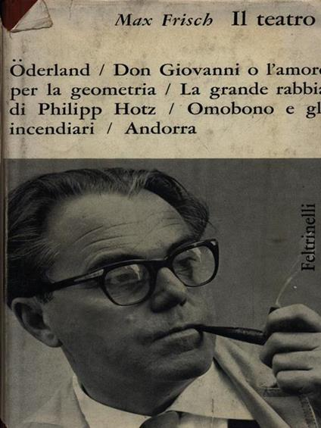
Opera: Don Juan Tenorio;
Genere: romanzo;
Datazione: 1942;
Autore: Franz Zeise;
Archetipo: “Io, don Juan Tenorio, non fui un semplice don Juan, un seduttore demoniaco, che cercava nella femmina la realizzazione della sua irrequietezza senza trovarla. Io, don Juan. Tenorio, fui l’ultimo cavaliere di Spagna in un tempo in cui aristocrazia e teocrazia rendevano succube la cavalleria di Castiglia”.
Opera: Don Giovanni o l’amore per la geometria;
Genere: dramma;
Datazione: secondarie metà 1900;
Collocazione: Svizzera;
Autore: Max Frisch;
Archetipo: personaggio freddo e razionale, sempre amato e desiderato ma non è un seduttore, poiché vuole uscire dagli schemi che il mito gli ha imposto.

Slide 12
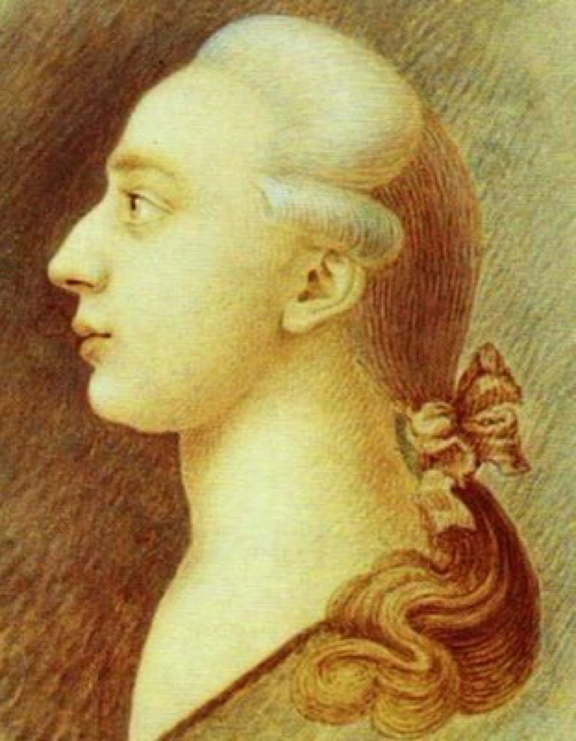
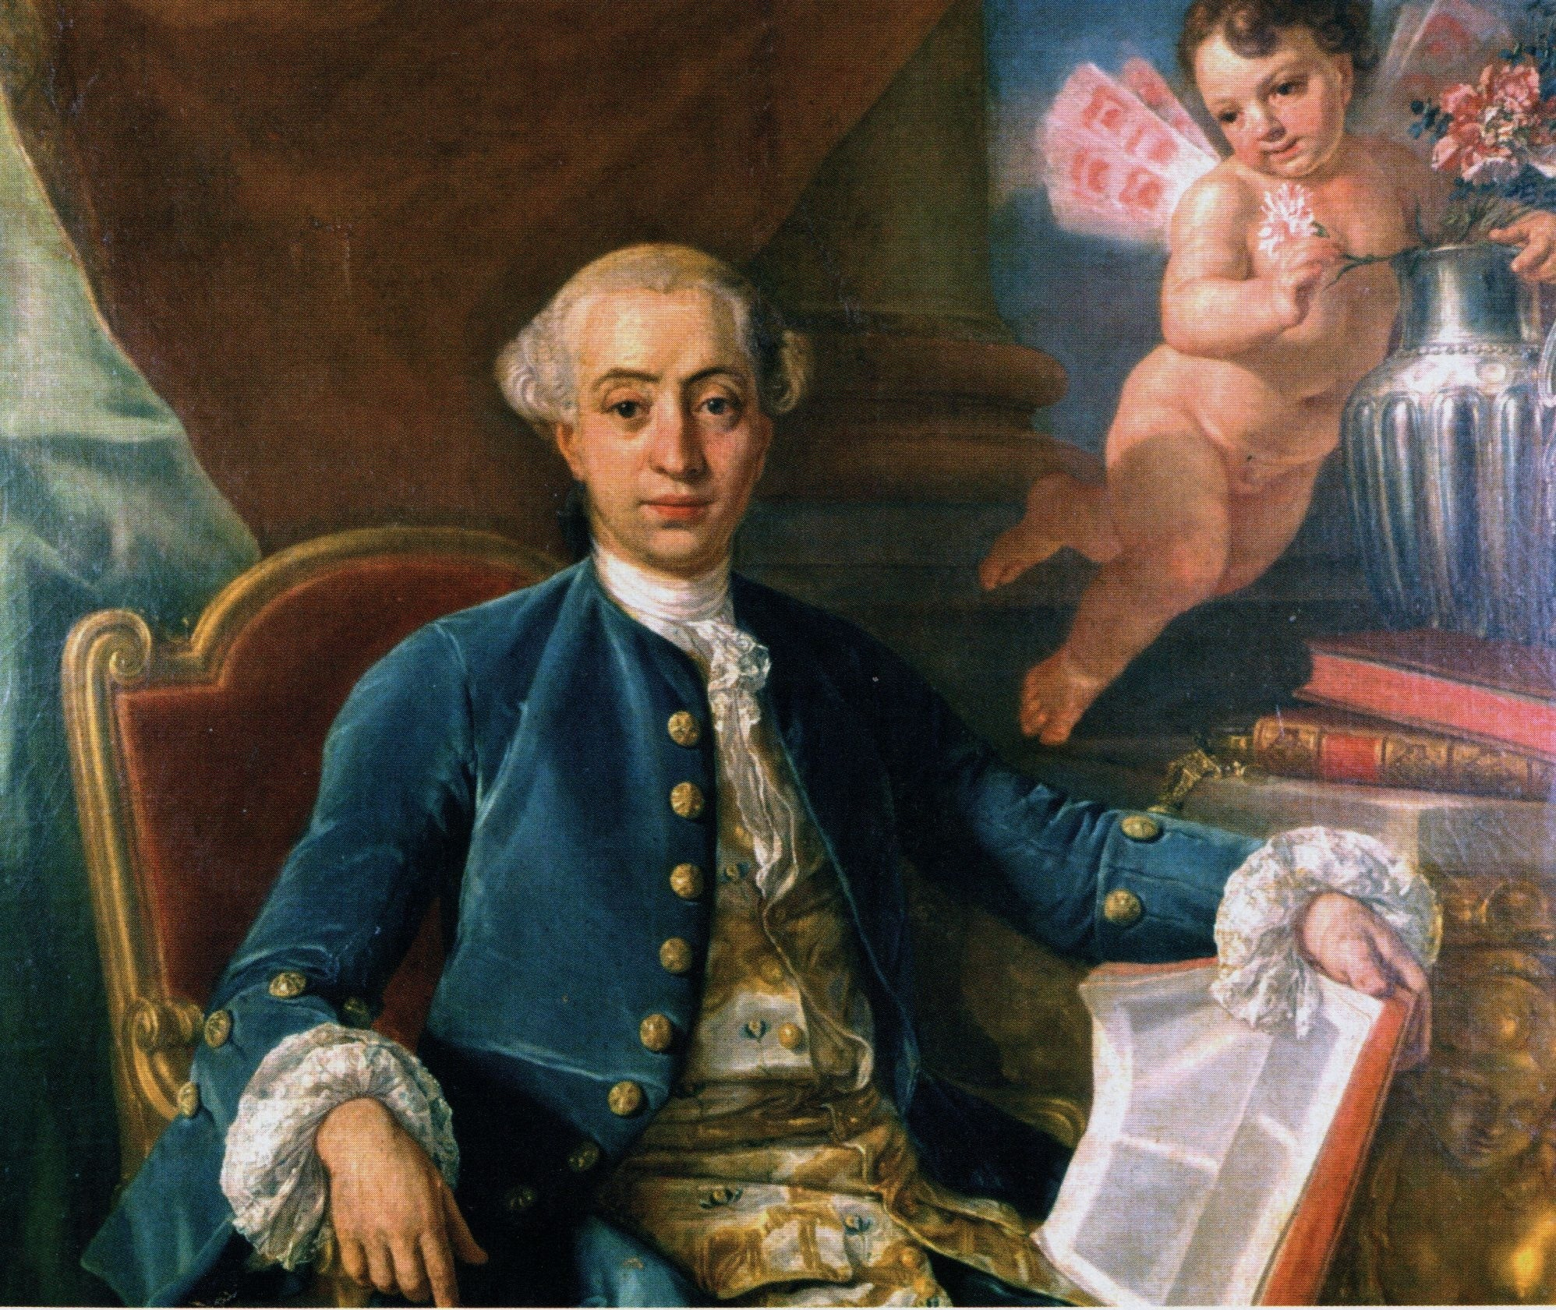
“Sei proprio un dongiovanni” oppure “Sei proprio un Casanova”
Giacomo Girolamo Casanova
(Venezia, 2 aprile 1725 – Duchov, 4 giugno 1798);
Avventuriero, scrittore, poeta,alchimista, esoterista,
diplomatico,scienziato, filosofo e agente segreto della Serenissima italiano, cittadino della Repubblica di Venezia;
Ricordato principalmente per via della sua vita amorosa a dir poco movimentata, come colui che fece del proprio nome l'antonomasia del raffinato seduttore, conquistatore di donne e libertino;
La sua opera più importante e celebre è Histoire de ma vie (Storia della mia vita), in cui descrive le sue avventure, i suoi viaggi e, soprattutto, i suoi innumerevoli incontri galanti.

Slide 13
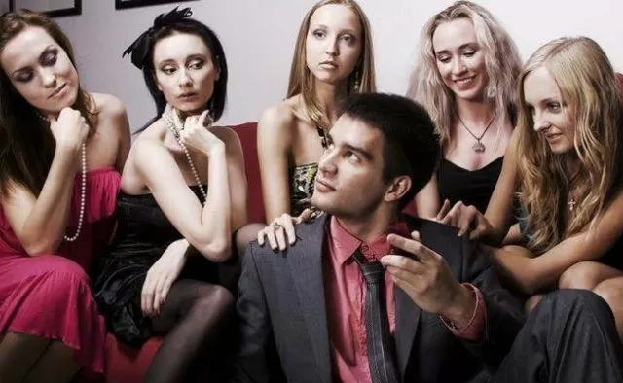
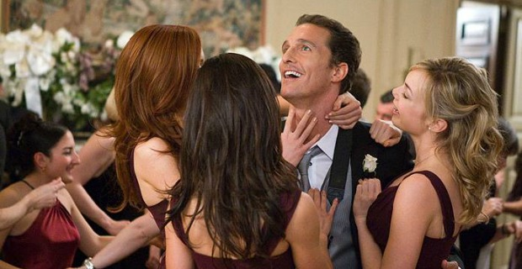
I SINONIMI DI DON GIOVANNI UTILIZZATI OGGIGIORNO
latin lover ‹lä′tin lḁ′vë› locuz. ingl. (propr. «amante latino»; pl. latin lovers ‹... lḁ′vë∫›), usata in ital. come s. m. (e correntemente pronunciata ‹làtin lòver›). – Espressione con cui si definiscono, in tono per lo più scherz., gli uomini con particolari doti di galanteria, di fascino e di virilità; in particolare con riferimento agli uomini dei paesi latini, cui tradizionalmente si attribuiscono tali qualità
playboy ‹plèiboi› s. ingl. [comp. di (to) play «divertirsi» e boy «ragazzo»] (pl. playboys ‹plèiboi∫›), usato in ital. al masch. – Uomo, dotato di bellezza e di fascino, generalmente ricco, la cui unica occupazione consiste nel fare vita mondana accompagnandosi a donne, giovani o meno giovani, ma sempre belle e famose. Per estens., chi dedica volentieri parte del suo tempo a corteggiare le donne, dongiovanni.
puttanière s. m. [der. di puttana], volg. – Uomo che frequenta abitualmente le puttane; per estens., donnaiolo, uomo alla perenne ricerca di facili avventure;
sciupafémmine s. m. [dal napol. sciupafémmene, comp. di sciupare e plur. di femmina], invar. – Individuo che passa con facilità da una donna all’altra; spec. in senso scherz. o spreg., per indicare un seduttore impenitente e privo di scrupoli.

Slide 14
La sindrome…
Il comportamento di Don Giovanni rispecchia una tipologia di uomo molto diffusa e per alcuni tratti ossessiva tanto da aver identificato una sindrome alla quale corrisponde una corrispettiva femminile. Tuttavia tali atteggiamenti, nonostante identici, sono spesso soggetti a slut-shaming (“umiliazione da sgualdrina”, “stigma della puttana”) aggravandone la parte femminile.
…di Don Giovanni
…di Messalina
Definizione: impellente necessità di alcuni uomini di sedurre e conquistare al livello erotico un numero elevatissimo di donne.
Segni:
Il ricorso alla menzogna;
L’onnipotenza;
L’idealizzazione di se stesso;
L’immagine di una donna ideale (che lo comprenda, lo ami e lo perdoni come una “madre”);
La mancanza di empatia (inadeguatezza di cogliere lo stato d’animo dell’altro);
Incapacità di vivere legami profondi;
La rivalità con il proprio sesso;
Uno stato depressivo latente (insoddisfazione);
L’infantilismo.
Etimologia:
Valeria Messalina (25 d.C. famiglia patrizia imparentata con la casa Giulio-Claudia);
Solo 12 anni era già una delle donne più desiderate di Roma;
Costretta sposa dall’imperatore di un uomo poco attraente e 30 più grande di lei;
Condusse una vita di trasgressione di corte, caratterizzata da rapporti squallidi, incestuosi e di prostituzione.
Caratteristiche: atteggiamento tipicamente sensuale, limitato solamente alla fase iniziale del rapporto in quanto, di regola, attua le proprie manifestazioni seduttive al solo corteggiamento senza concretizzare alcuna relazione amorosa.

Slide 15
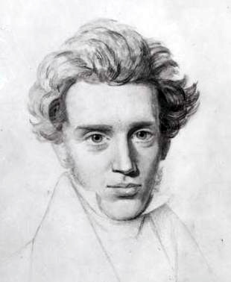
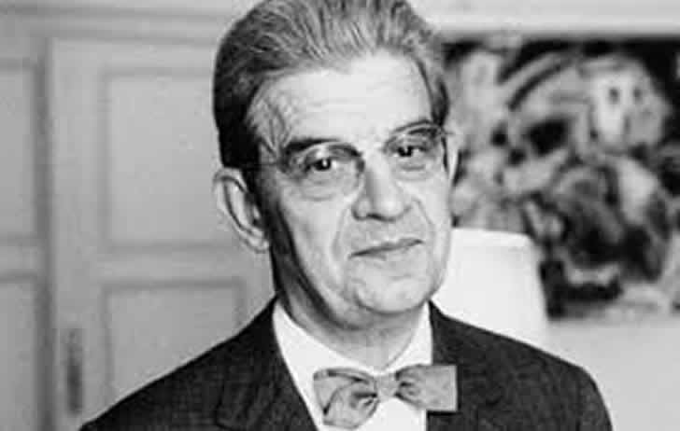
Don Giovanni secondo Kierkegaard (in Diario di un seduttore):
Non libertino ma schiavo del desiderio di conquista;
Il Don Giovanni premedita idealizzando il corteggiamento e l’oggetto stesso del desiderio, ma una volta ottenuto lo abbandona e si cimenta in una nuova impresa;
Dipendente del gioco erotico.
Don Giovanni secondo Lacan (in Seminario X e XX):
Seduttore tormentato e perennemente insoddisfatto a causa dell’impossibilità di trovare la Donna che ricerca poiché non esiste.

Slide 16
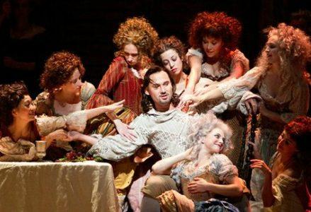
La Figura di Don Giovanni ha attraversato i secoli e i vari generi (letterari, teatrali, musicali, ecc.). Esistono varie sfumature di Don Giovanni: dall’eretico al cristiano pentito, dal burlone al serial killer, dal gentiluomo a seduttore seriale… ciò che accomuna tutti gli archetipi è lo spirito trasgressivo e anticonformista di questa figura, sempre controcorrente alla società a lui contemporanea.

